Slide 1

第二章 随机变量及其分布
第一节 随机变量与分布函数
第二节 离散型随机变量
第三节 连续型随机变量
第四节 随机变量函数的分布

Slide 2





random variable
2.1 随机变量
random variable
1.定义
设E为随机试验，它的样本空间为 ，如果对于每一个 唯一实数 与之对应，则称这个定义在 上的实单值函数 为随机变量，简记为 .
分类
离散型
随机变量
连续型
非离散型
奇异型

Slide 3
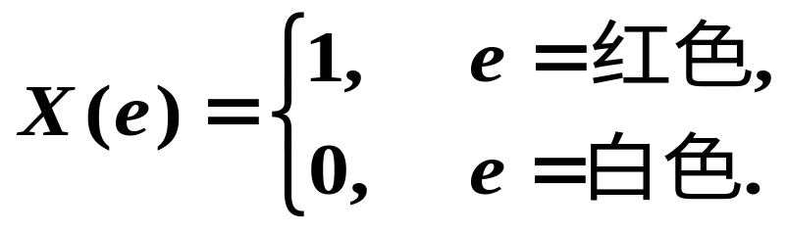
E₁：掷一颗质地均匀的骰子，观察出现的点数
ω: 出现1点 出现2点 出现3点 出现4点 出现5点 出现6点
X 1 2 3 4 5 6
（ω）：
“出现2点”= {X=2}
X——出现的点数
“出现的点数不小于3”={X≥ 3}
E₂：在一装有红球、白球的袋中任摸一个球,观察摸出球的颜色.
S={红色、白色}

Slide 4
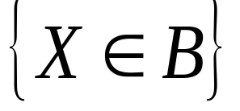
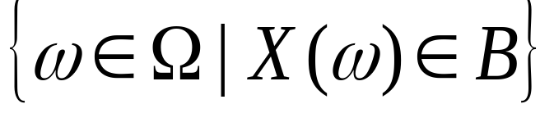
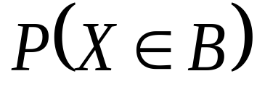
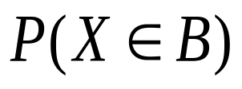
随机变量表示随机事件
随机变量X是从样本空间到实轴的单值函数
不同的随机试验可由不同的随机变量来刻画。
对一切实数集合B， 表示
其概率记为
若对任一实数集合B，知道概率 ，那么随机试验的任一随机事件的概率也就完全确定了。

Slide 5
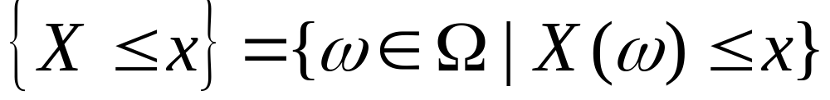
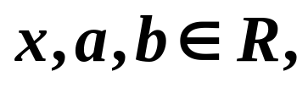
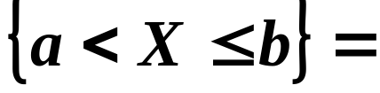
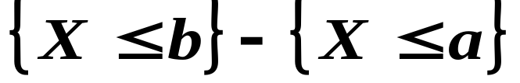
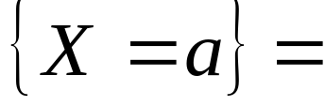
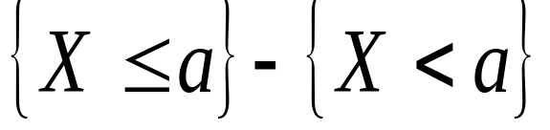
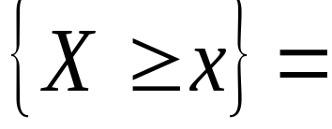
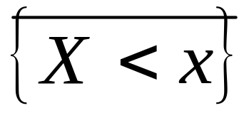
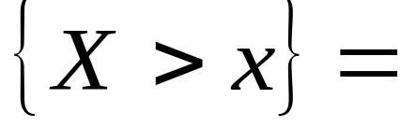
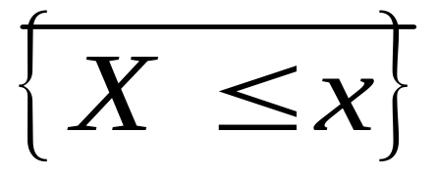
( )
[ )
[ ]
设随机变量 X,
则有随机事件

Slide 6
随机变量X
F(x) =
P( X ≤ x)
－∞＜ x＜＋∞
x
x
P( X ≤ x)
P( X ≤ x)
R
[0, 1]

Slide 7

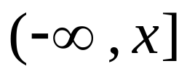
二. 分布函数
1.定义 设 是一个随机变量,称函数
为随机变量 的分布函数.
注：1.分布函数是定义在实数域上的普通函数；
2.任何随机变量都有分布函数。通常，若X的分布函数是F(x)，则称X服从分布函数F(x)，记为X~F(x)。
3.直观上，F（x）在点x处的函数值反映的是随机变量X落在区间 上的概率。
x

Slide 8
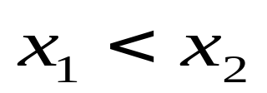


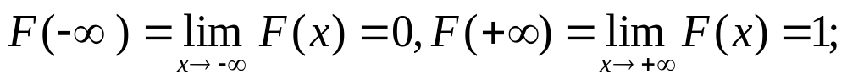
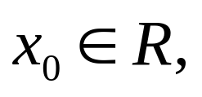
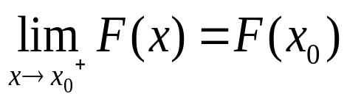
２.性质:
(1) 单调不减性：
(2)
(3)
(4) F(x)是右连续的:
即对于任意的
可记为F(x)=F(x+0)

Slide 9








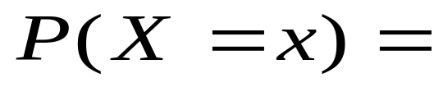
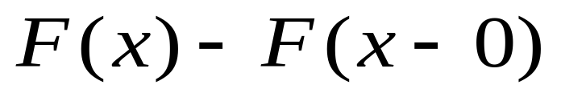
3.利用分布函数求事件的概率
其他可由这几个基本公式得出.

Slide 10
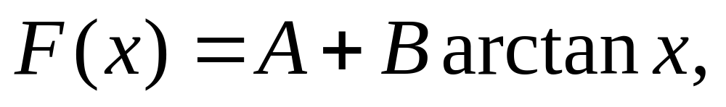
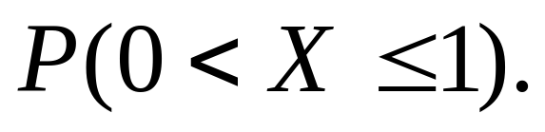
例1 设随机变量X的分布函数为
求：（1）常数A及B的值；
（2）

Slide 11
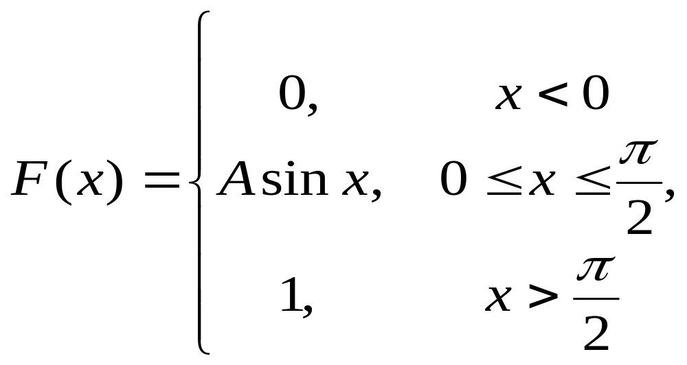
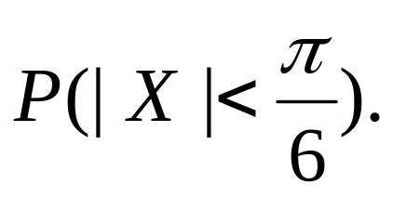
例2 设随机变量X的分布函数为
求常数A的值及

Slide 12
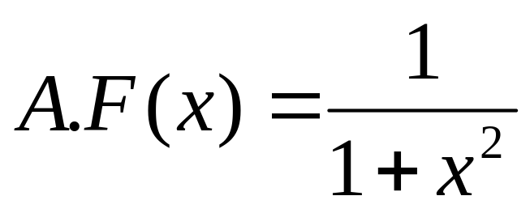
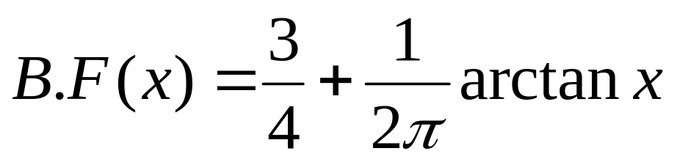
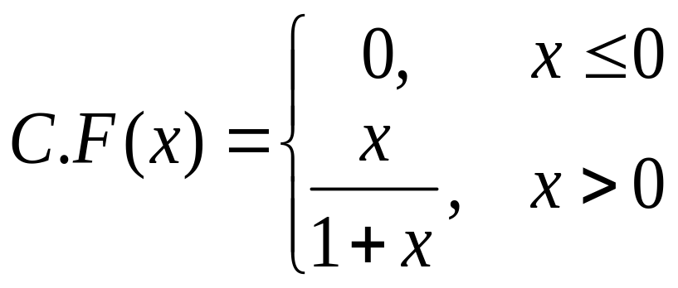
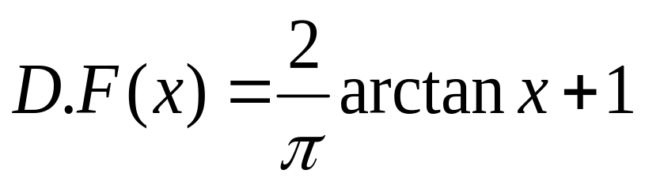
例3 下列函数中，可以作为随机变量分布函数的是：

Slide 13


概率论与数理统计
第二节 离散型随机变量
返回本章目录

Slide 14
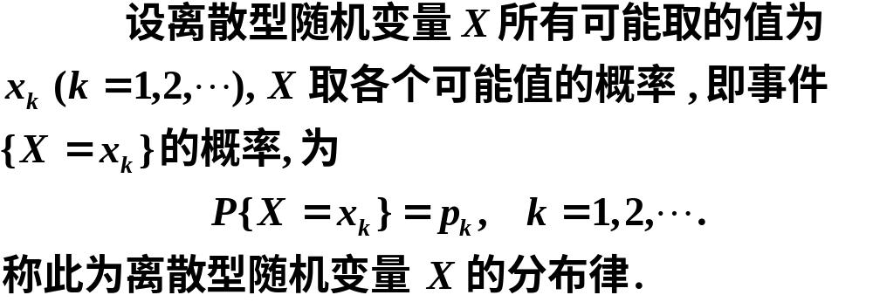

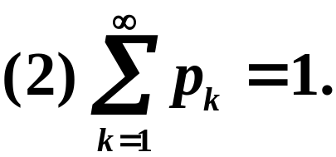
random variable
2.2 离散型随机变量
random variable
1.定义：只可能取有限个或可列个值的随机变量.
2、离散型随机变量的概率分布
（1）定义
（或分布列）
（2）性质

Slide 15
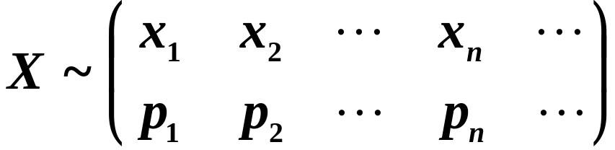




离散型随机变量的分布律也可表示为

Slide 16
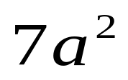
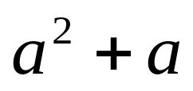
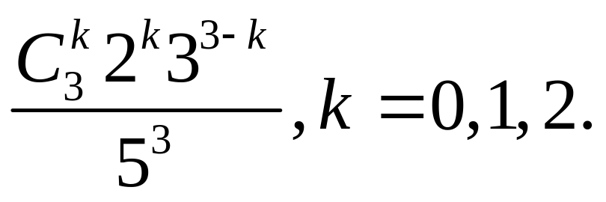
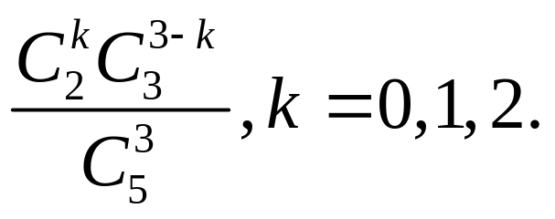
例1 设随机变量X的分布列为
X | 1 | 2 | 3
P | a
求参数a.
例2 盒中有5球，3红，2白，现任取3球，
设 X：“取到的白球数”，求X 的分布列。
解：
有放回： P（X=k）=
无放回： P（X=k）=

Slide 17
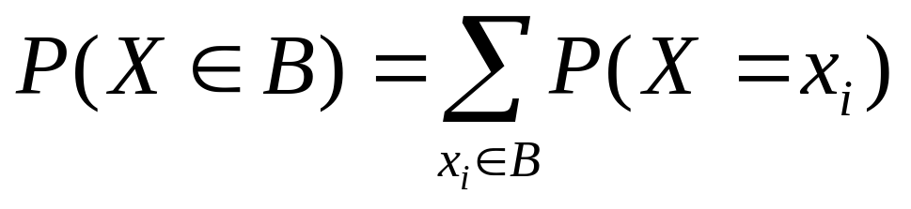
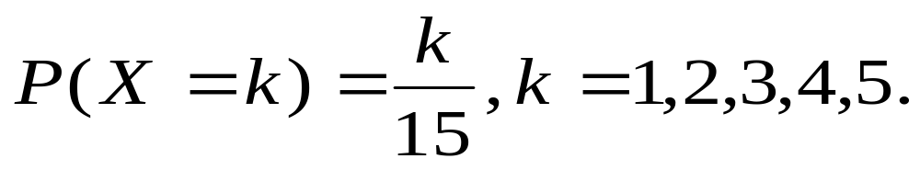
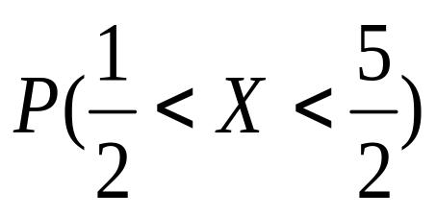
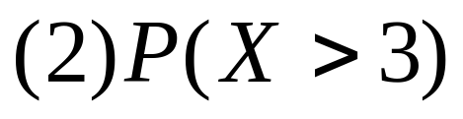
离散型随机变量的分布列完全决定了它的概率分布。
X取各种值的概率都可由分布列通过计算得到：
例3 设随机变量X的分布列为
求（1）

Slide 18
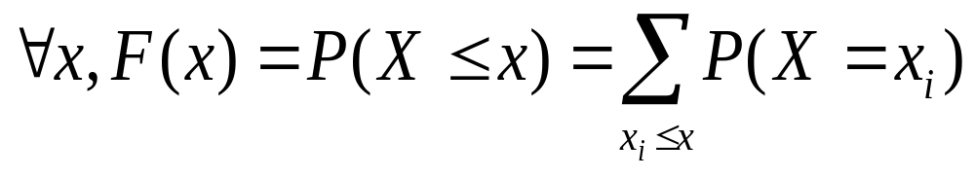
由离散型随机变量的分布列可求出其分布函数：
例4 设随机变量X的分布列为
求X的分布函数。
x
1
x
2
x
3
x
4
x
5

Slide 19
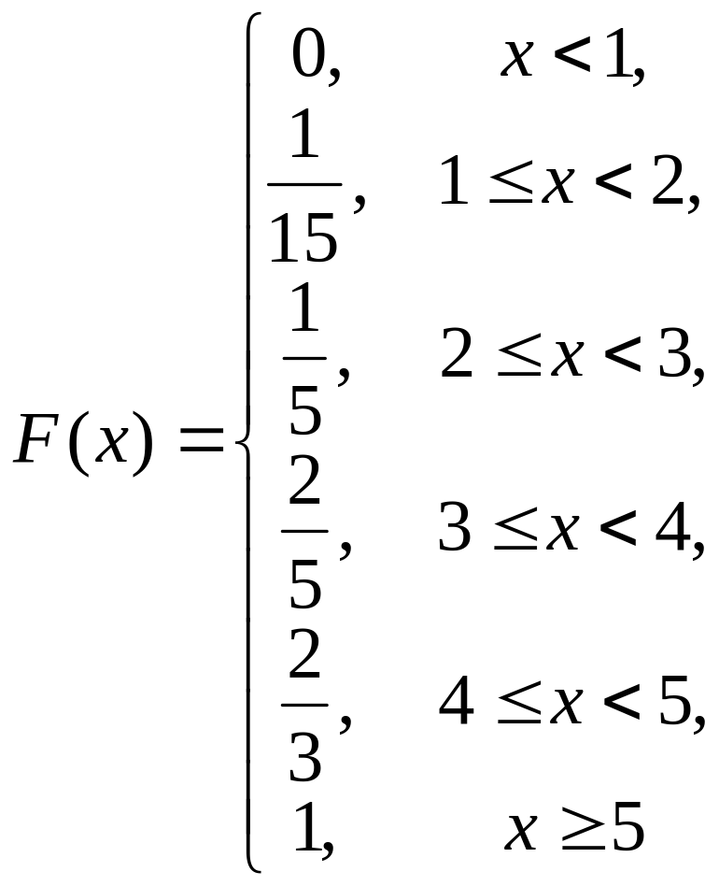

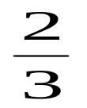
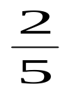

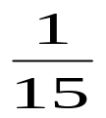
X的分布函数为
1
2
3
4
5

Slide 20
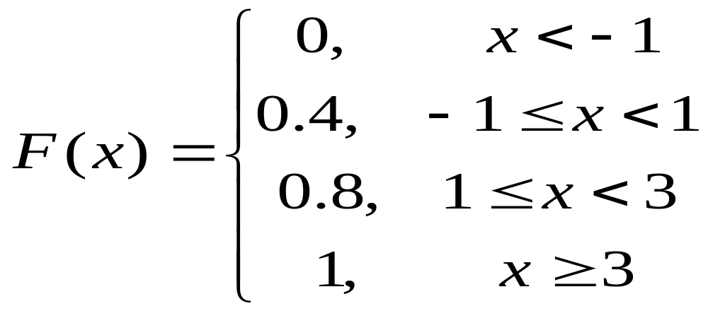
例5 已知 X 的分布函数，求 X 的分布列。

Slide 21
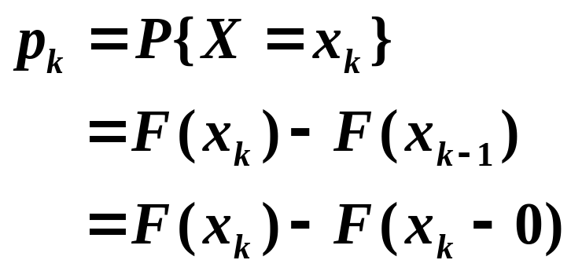
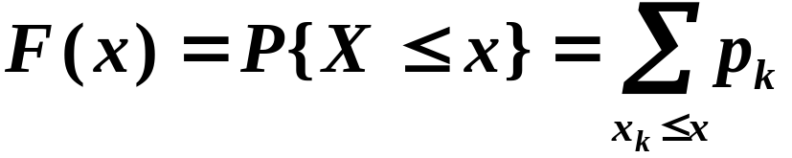
离散型随机变量分布律与分布函数的关系
分布律
分布函数

Slide 22
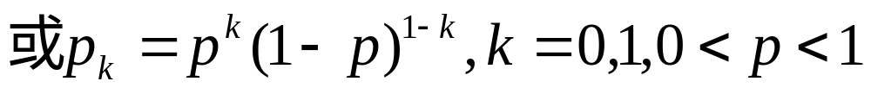
random variable
2.2 离散型随机变量及其分布
random variable
3.几种常用离散型随机变量的概率分布
（1）两点分布
若随机变量 X 的概率分布为：
X 0 1
P 1-p p
则称 X 服从两点分布。

Slide 23
random variable
2.2 离散型随机变量及其分布
random variable
3.几种常用离散型随机变量的概率分布
（2）二项分布
若随机变量 X 的概率分布为：
则称 X 服从参数为n, p 的二项分布,
记为 X ~ B(n, p)

Slide 24




例1 设随机变量

Slide 25


记为 X ~ B(n, p)
定理：设 离散型随机变量 ，则
若(n+1)p为正整数，则
注：k=[(n+1)p]称为最可能成功出现次数，称

Slide 26


例2 （电力供应问题）有9位工人，间歇地使用电力。假设任一时刻每位工人都以同样的概率0.2需要一个单位的电力，并且每位工人工作相互独立。求最大可能有多少位工人同时需要一个单位的电力？

Slide 27


random variable
2.2 离散型随机变量及其分布
random variable
（3） 泊松(Possion)分布
若随机变量 X 的概率分布为
则称 X 服从参数为λ的 Possion分布, 记为 X~P (λ).

Slide 28
例1 某商店出售某种商品。根据以往的销售记录，此商品的月销售量服从参数为5的泊松分布。为了以95%以上的概率保证不脱销，问在月底应库存多少件这样的商品（设只在月底进货）？

Slide 29



二项分布的泊松近似
泊松定理
若 X ~B(n, p), 则当n充分大而 p充分小时, X 近似服从参数为
的 Possion分布. 即
一般情况下，当p<0.1时，n不必很大，近似效果都会比较好。

Slide 30







对每个k,
提出k个n,与p放在一起凑成

Slide 31




二项分布 泊松分布
利用Excel验证泊松分布近似二项分布
B=BINOMDIST(A:A,10,0.1,FALSE)
C=POISSON(A:A,1,FALSE)

Slide 32







例2 现有同类型设备300台,各台工作是相互独立的,
每台设备发生故障的概率都是0.01.若发生故障 ,每台
设备需要1个工人修理。问至少需配备多少工人 ,才能
保证设备发生故障但不能及时维修的概率小于0.01?
解
所需解决的问题
使得
由泊松定理有

Slide 33


四
例

Slide 34


若离散型随机变量分布列为
称X服从超几何分布，记为X~H(n,M,N)

Slide 35

五

Slide 36


Slide 37


Slide 38


Slide 39

概率统计基础
返回本章目录

Slide 40



2.3 连续型随机变量
一、基本概念
1.定义
记作：
x

Slide 41








二、性质
若X是连续型随机变量，{ X=a }是不可能事件，则有
连
续
型
若 X 为离散型随机变量,
离
散
型

Slide 42




连续型随机变量取值落在某一
区间的概率与区间的开闭无关
因此，离散型随机变量要点点计较，而连续型随机变量点点不计较。

Slide 43






例1
解

Slide 44






Slide 45


例2
解

Slide 46






三、常见连续型随机变量的分布
1. 均匀分布
概率密度
函数图形

Slide 47



对于任意区间 ，
f(x)
o
a
c
b
x
d

Slide 48




例1 设 ，则方程 有实根的概率是多少？
解：
X的概率密度为

Slide 49


2.指数分布
若
则称 X 服从参数为λ的指数分布,记为 X~E (λ) (λ>0).
分布函数
f (x)
o

Slide 50
应用与背景
某些元件或设备的寿命服从指数分布.例如无线电元件的寿命 、电力设备的寿命、动物的寿命等都服从指数分布.
例2 设打一次电话所用的时间X（单位：分钟）服从参数为0.1的指数分布。若有一人刚好在你前面走进电话亭，求你等待的时间在5分钟到一刻钟之间的概率。

Slide 51





Slide 52

random variable
2.3 连续型随机变量及其分布
random variable
3. 常用的连续型随机变量的密度
图示
（3）正态分布
若
则称X 服从参数为μ,σ² 的正态分布（高斯分布）, 其中σ>0，μ是任意实数，
记为
X ~N (μ,σ²)

Slide 53




正态概率密度函数的几何特征

Slide 54





Slide 55





4.标准正态分布
标准正态分布的概率密度表示为
标准正态分布的分布函数表示为
标准正态的性质
下一页

Slide 56






X~N (0,1)
-x
0
x
x
性质：

Slide 57







正态分布的计算
（1）若 X～N(0,1),
（2）
若
~N(0,1)

Slide 58





例1 设 ，且 ，则
例2 设测量的随机误差 ，求在60次独立重复测量中，至少有2次测量误差的绝对值大于19.6的概率，并用泊松分布求此概率的近似值。
例3 设 ，求

Slide 59


思考题：（出行路线选择问题）某人从南郊前往北郊火车站，有两条路可走。第一条路穿过市中心，路程较短，但交通拥挤，所需时间（以分钟计）服从正态分布 ；第二条路沿环城公路走，路程较长，但意外阻塞较少，所需时间服从正态分布 。试问：
（1）假如有50min可用，应走哪条路？
（2）若只有40min可用，又应该走哪条路线？

Slide 60
概率统计基础
第四节 随机变量函数的分布
返回本章目录

Slide 61









一、离散型随机变量函数的分布
例
求Y=(X-1)² 的分布列

Slide 62


Distribution function
2.4 随机变量的分布函数
Distribution function
二. 连续型随机变量函数的分布(难点)
1.分布函数法
（1）从新随机变量的分布函数的定义出发，求出新旧随机变量分布函数间的关系.
（2）对 求导数，得到新随机变量的密度函数.

Slide 63



例1 设随机变量 的概率密度函数为 ，求
的概率密度函数.

Slide 64



2.公式法
定理2.2 设 , y=g (x) 为单调可导函数, x=h(y)
为 y=g (x) 的反函数, 则 的概率密度为:
其中 是 y = g (x) 的值域。
(
α
,
β
)
(
α
,
β
)
注：区间 的确定：若X的密度函数f(x)仅在某区间(a,b)内非零，则只需设y = g (x) 在[a,b]上严格单调且可导，此时

Slide 65



例2.4.3 设随机变量X~f_{X}(x),
则 的概率密度为：

Slide 66






练习 设随机变量 ，求 的概率密度函数.并由此证明：若 ，则
Y的密度函数：
结论：

Slide 67




例 设 ，求：
（1） 的概率密度；
（2） 的概率密度；
（3） 的概率密度

Slide 68

Distribution function
2.4 随机变量的分布函数
Distribution function
目的与要求
1. 理解分布函数的概念及性质，并会用分布函数求参数及事件的概率.
2. 离散型随机变量的概率分布与分布函数互求.
3. 连续型随机变量密度函数与分布函数互求。
4. 会查表计算正态分布.
5. 会求简单的随机变量函数的分布。

